Slide 1
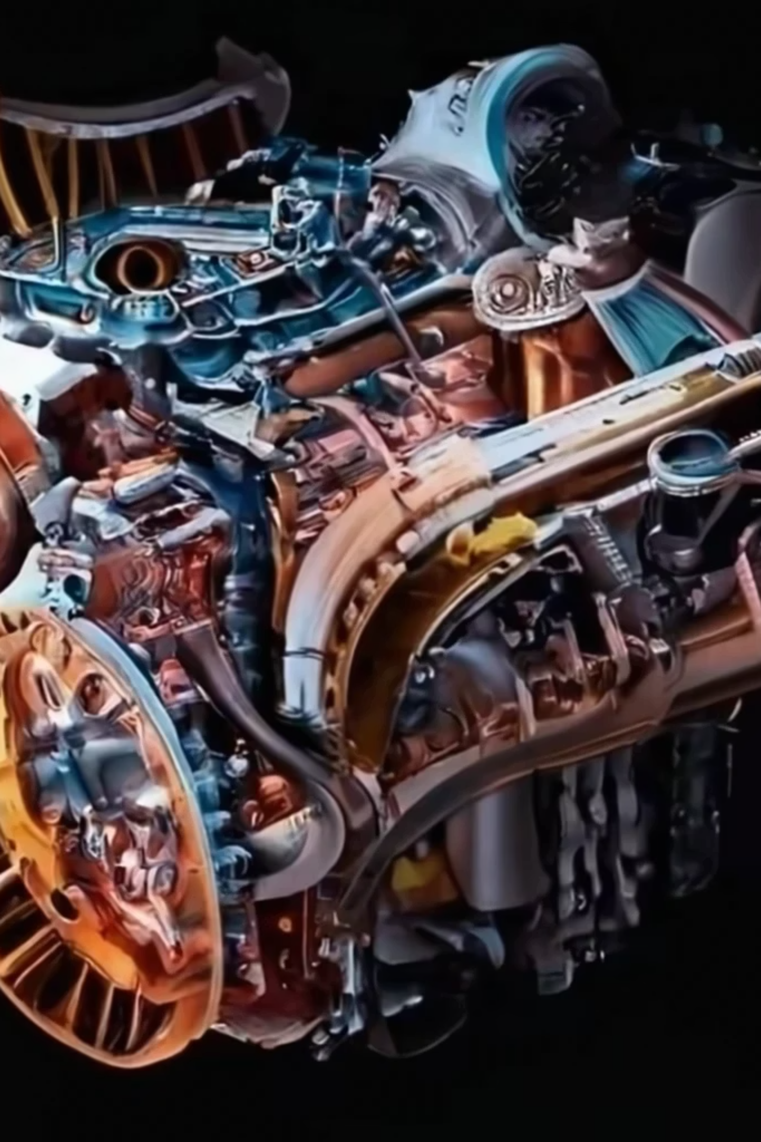
Двигатель внутреннего сгорания (ДВС)
Сердце современного транспорта и промышленности

Slide 2
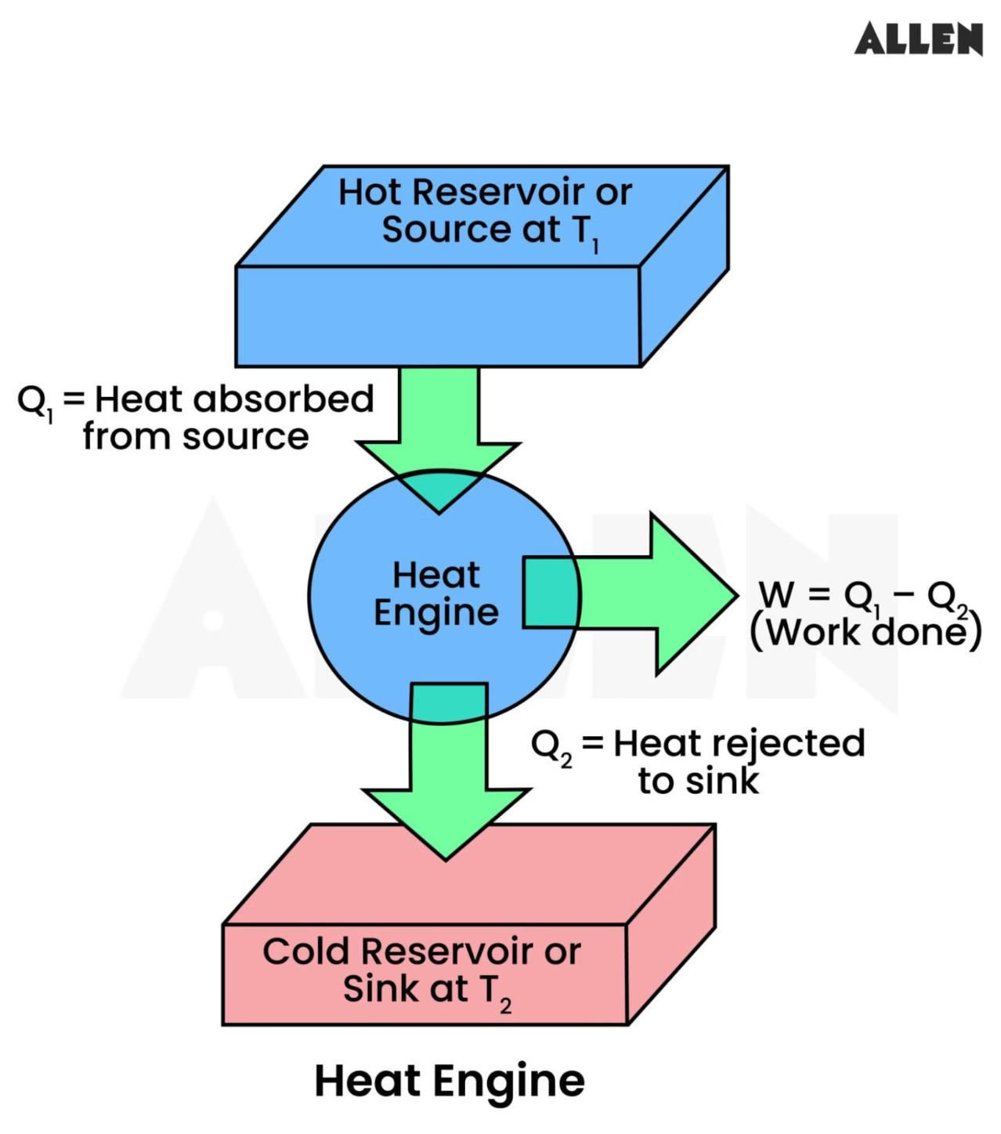
Что такое ДВС?
Двигатель внутреннего сгорания (ДВС) — это тип теплового двигателя, в котором топливо сгорает непосредственно внутри рабочих цилиндров. Этот процесс сгорания создает высокое давление и температуру, приводящие в движение механические компоненты.
Преобразование энергии в движение
Химическая энергия топлива преобразуется в тепловую, а затем в механическую, обеспечивая вращательное движение коленчатого вала, которое передается на колеса автомобиля или другие исполнительные механизмы.
Широкое применение
ДВС является основой для большинства транспортных средств — от легковых автомобилей до грузовиков, мотоциклов, а также используется в генераторах, сельскохозяйственной технике и судовых силовых установках.

Slide 3
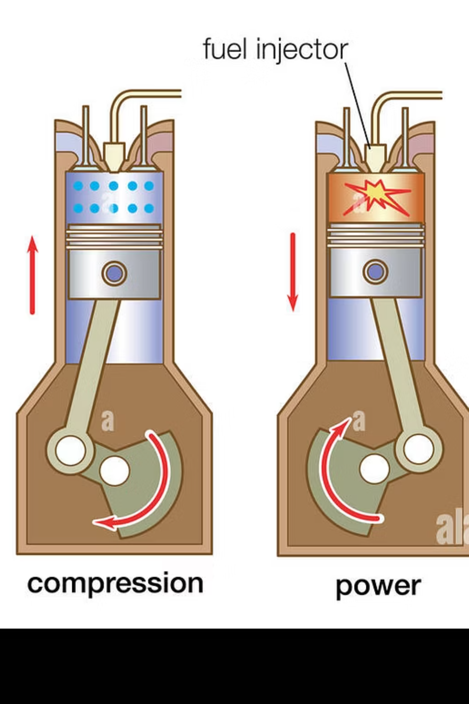
Принцип работы: Четыре такта ДВС
Работа большинства ДВС основана на четырехтактном цикле, каждый из которых выполняет определенную функцию для преобразования топлива в механическую энергию.
1. Впуск
Поршень движется вниз, открывается впускной клапан, и в цилиндр поступает воздушно-топливная смесь.
2. Сжатие
Впускной и выпускной клапаны закрыты. Поршень движется вверх, сжимая смесь, что повышает ее температуру и давление.
3. Рабочий ход
Свеча зажигания генерирует искру (в бензиновых ДВС), воспламеняя сжатую смесь. Давление газов толкает поршень вниз, совершая полезную работу.
4. Выпуск
Открывается выпускной клапан, и поршень движется вверх, выталкивая отработанные газы из цилиндра.

Slide 4
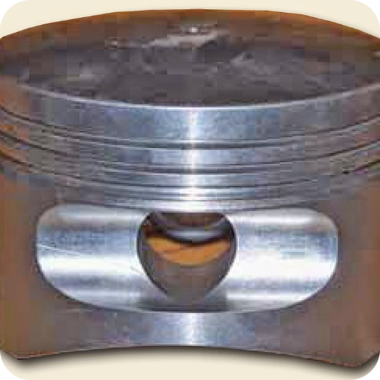
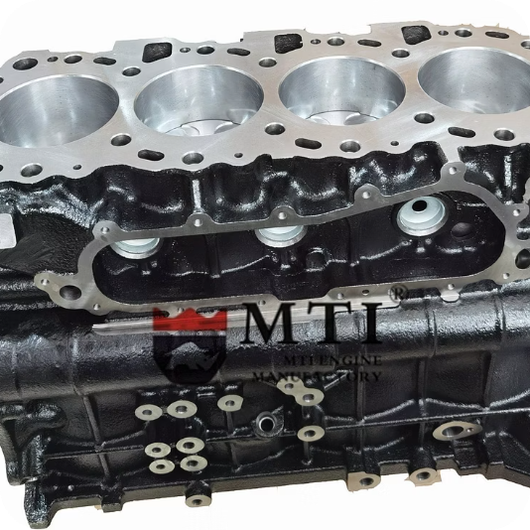
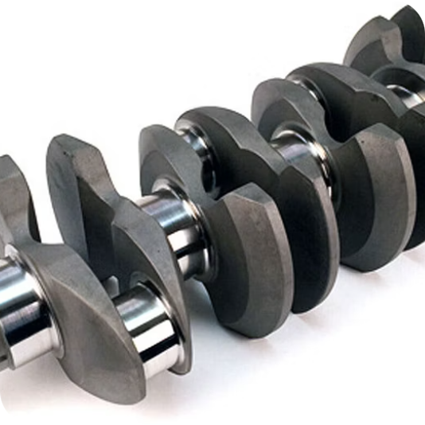
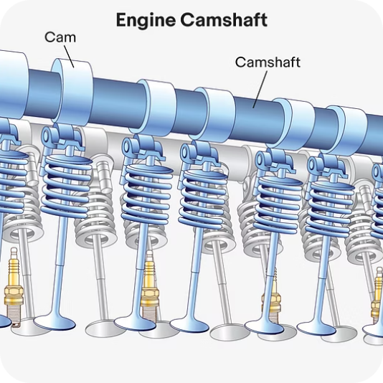
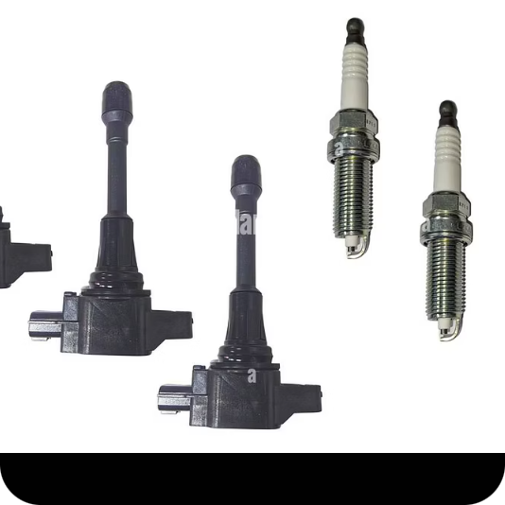
Основные элементы ДВС
Понимание основных компонентов ДВС позволяет оценить сложность и гениальность его конструкции.
Поршень
Цилиндр
Коленчатый вал
Клапаны
Преобразует давление газов в механическую силу, двигаясь внутри цилиндра.
Рабочая камера, где происходит сгорание топлива и движение поршня.
Преобразует возвратно-поступательное движение поршней во вращательное.
Регулируют впуск свежей смеси и выпуск отработанных газов.
Система зажигания и топливоподачи
Обеспечивает подачу топлива и воспламенение воздушно-топливной смеси в нужный момент.

Slide 5
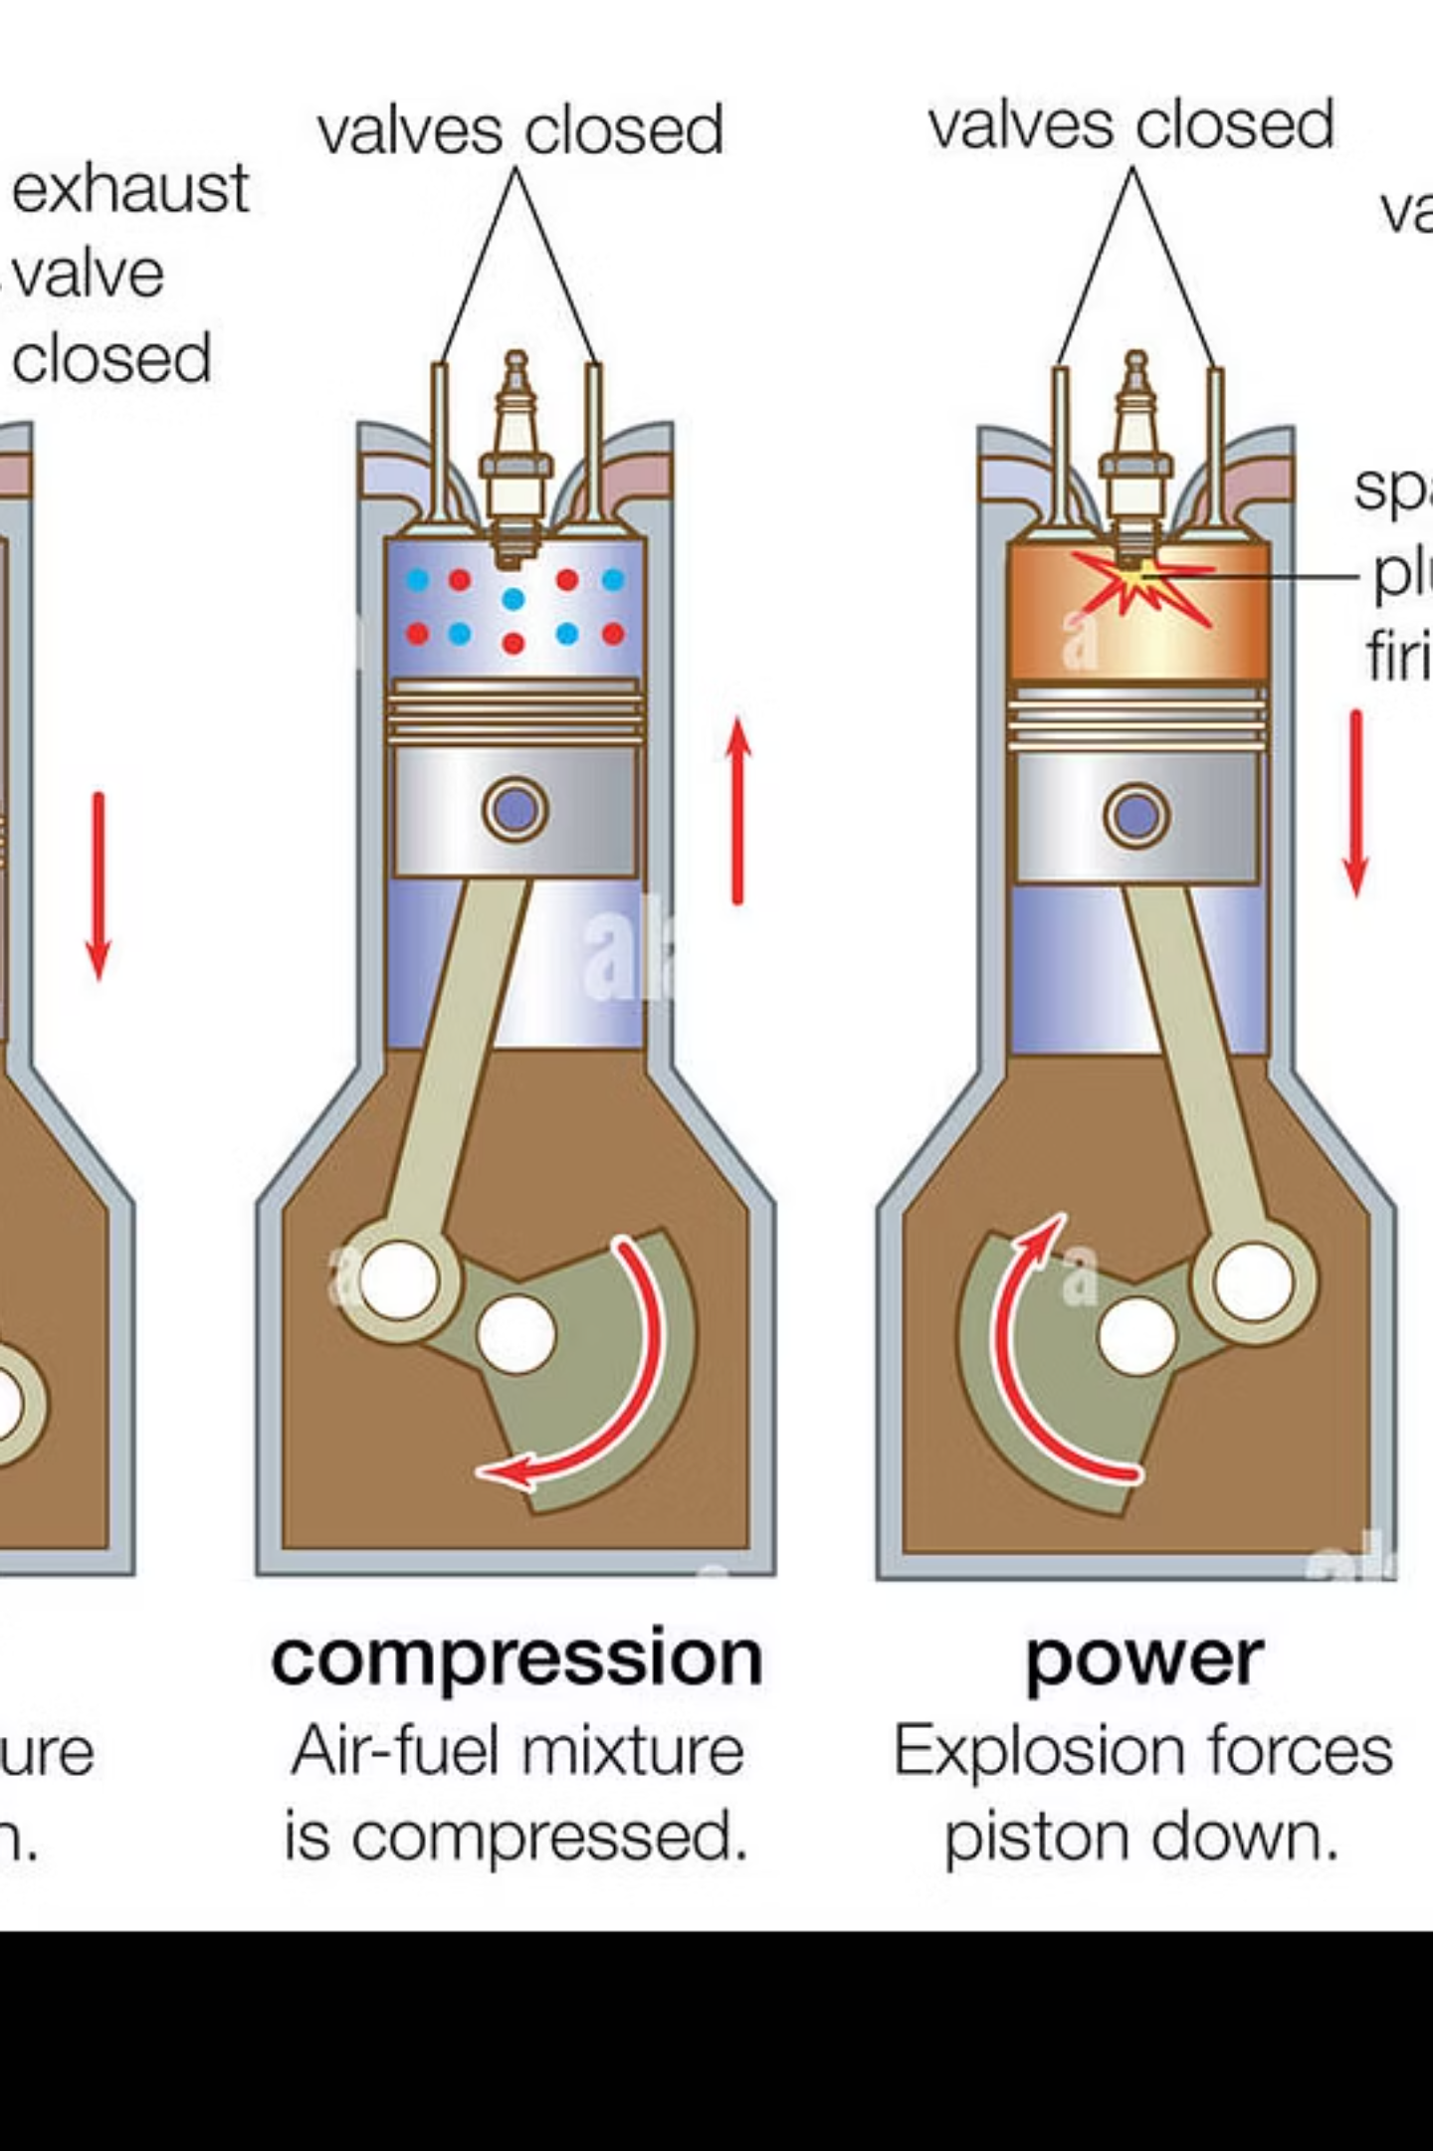
Типы ДВС: Разнообразие конструкций
ДВС различаются по типу топлива, способу подачи топлива и количеству тактов, что определяет их характеристики и области применения.
Бензиновый
Использует бензин, воспламенение происходит от искры свечи зажигания.
Дизельный
Работает на дизельном топливе, воспламенение происходит от сжатия и высокой температуры воздуха.
Карбюраторный / Инжекторный
Определяет способ смешивания воздуха с топливом: карбюратор (старый) или инжектор (современный, электронное управление).
Двухтактный / Четырёхтактный
Различаются по количеству ходов поршня, необходимых для завершения полного цикла работы.

Slide 6
Преимущества и недостатки ДВС
Несмотря на свою широкую распространенность, ДВС имеют как сильные стороны, так и определенные ограничения.
Преимущества
Недостатки
Высокая мощность
Выбросы
Способность генерировать значительную мощность при относительно небольших размерах.
Выделение парниковых газов и загрязняющих веществ в атмосферу.
Шум и вибрация
Компактность
Особенно заметны на высоких оборотах и при работе в тяжелых условиях.
Относительно небольшие габариты и вес по сравнению с другими типами двигателей той же мощности.
Сложность конструкции
Доступность
Множество движущихся частей и систем, требующих регулярного обслуживания.
Широкое распространение, развитая инфраструктура заправки топливом и ремонтно-обслуживающих центров.
Энергоэффективность
Надежность
Значительная часть энергии топлива теряется в виде тепла.
Проверенная временем конструкция и долговечность при правильном обслуживании.

Slide 7
Применение ДВС сегодня
Несмотря на развитие альтернативных технологий, ДВС по-прежнему остаются незаменимыми во многих сферах.
Автомобили
Мотоциклы
Большинство легковых и грузовых автомобилей.
Подавляющее большинство мотоциклов и скутеров.
Авиация
Сельхозтехника
Винтовые самолеты, некоторые типы вертолетов.
Тракторы, комбайны, другая сельскохозяйственная техника.
Генераторы
Судовые двигатели
Электрогенераторы для автономного энергоснабжения.
Двигатели для судов, катеров и яхт.

Slide 8


ДВС: Важность и будущее
Двигатель внутреннего сгорания оказал колоссальное влияние на развитие человечества и остается ключевой технологией.
Наследие и инновации
Почему ДВС важен сегодня?
Взгляд в будущее
Хотя доля электромобилей растет, ДВС будет играть переходную роль, особенно в гибридных системах и специализированной технике. Исследования в области синтетического топлива и водородных ДВС обещают дальнейшее развитие этой фундаментальной технологии.
ДВС прошел долгий путь развития, став одним из самых значимых изобретений в истории. Он лежит в основе современной мобильности и промышленности, обеспечивая энергией миллионы машин по всему миру.
Несмотря на появление электромобилей и других альтернатив, ДВС продолжает оставаться важным из-за своей мощности, проверенной надежности и способности работать в самых суровых условиях. Технологии ДВС постоянно совершенствуются для повышения эффективности и снижения вредных выбросов.

